Slide 1

Образ гусей-лебедів у повісті «Гуси-лебеді летять»

Slide 2

Справжній талант для кожної людини — це вміння зберегти у своєму серці острівок дитинства, зворушливі спогади про щасливі безтурботні дні, теплоту й турботу, батьківську любов. Українські письменники, як талановиті знавці людського життя та майстри художнього слова, часто звертаються до власних спогадів, що надає їх творам яскравості, образам — реалістичності та самобутності. Саме таким твором є повість Михайла Стельмаха «Гуси-лебеді летять».

Slide 3
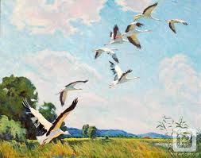

Slide 4
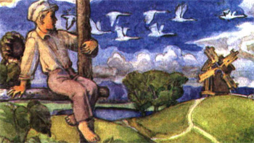

Slide 5
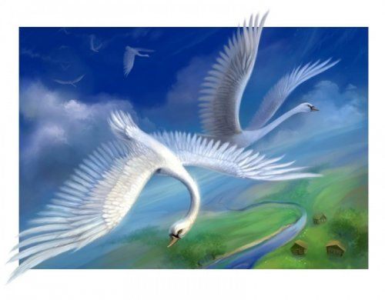

Slide 6
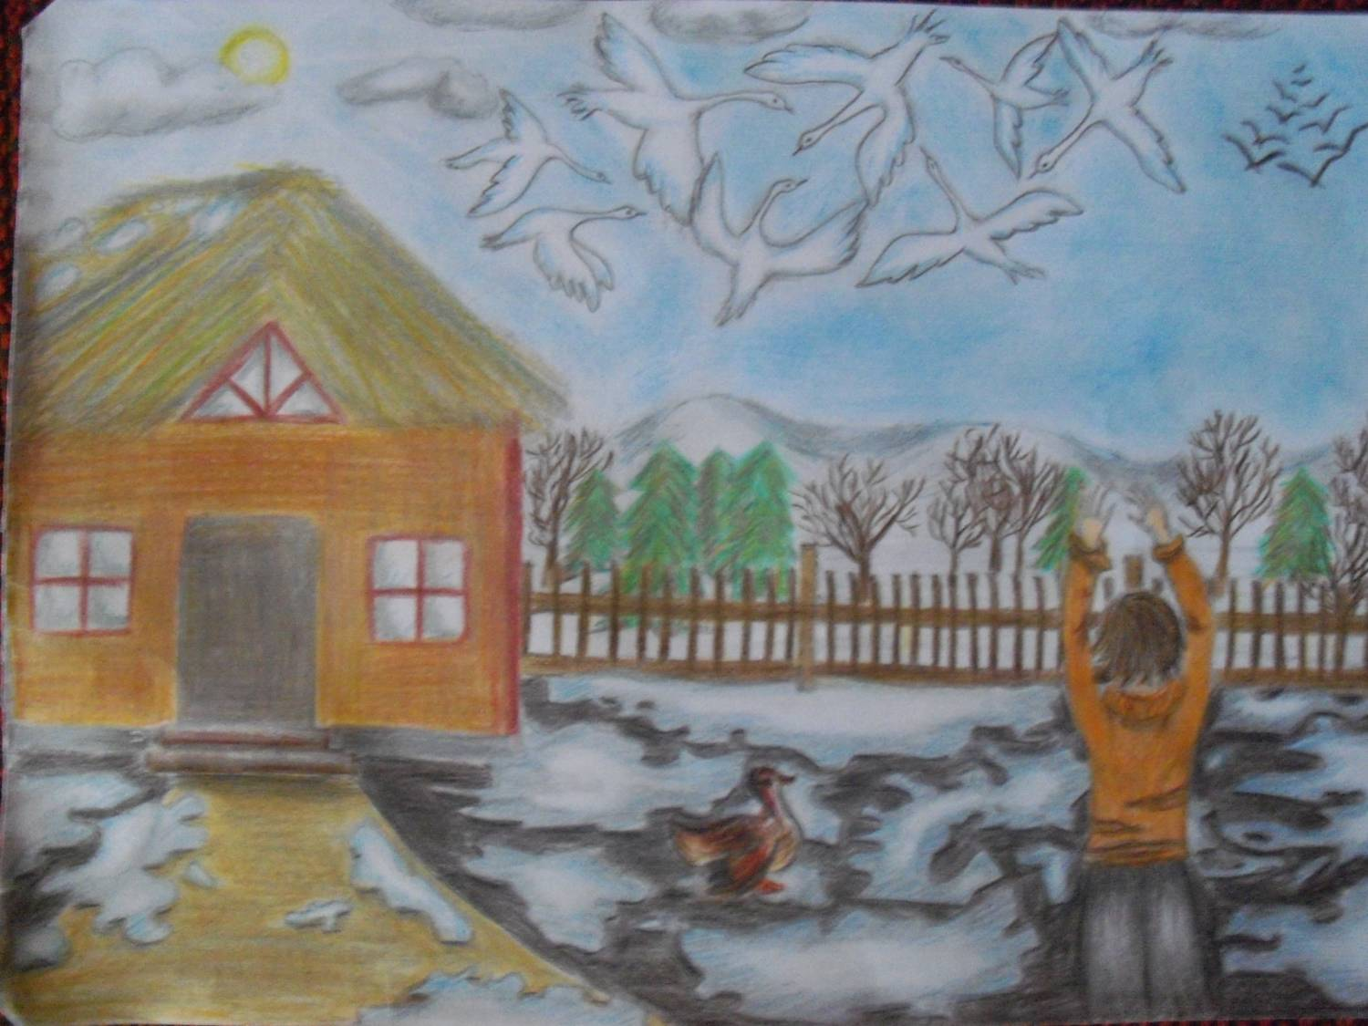
Народні звичаї
Існує такий звичай: коли діти вперше навесні побачать диких гусей, вони мають підкинути догори солому або й сіно та прокричати щось на кшталт: «Гуси, гуси, ось вам на гніздечко, а нам на здоров'ячко!» Ця солома вважається чудодійною: якщо господиня збере її та покладе в куряче гніздо, то кури будуть добре нестися й курчата добре виводити.

Slide 7
Дякуємо за увагу!

